Slide 1
JAK SE UČIT ANGLICKÝ JAZYK
-pokyny k práci
Tanja Koči Valdgoni

Slide 2
Kako učiti
Redovito – svaki put poslije sata
Ponoviti što smo radili
Naučiti čitati (uz cd – slušati i ponoviti, zatim pročitati pa poslušati),
prevesti, prepričati
Ispisati nove riječi (prepisati iz radne bilježnice (SVE ako smo obradili 1A lekciju tad prepisujete riječi pod 1A na kraju radne bilježnice)
+ one koje su vama nove
Fonetski prepisati barem 3 riječi u svakoj lekciji!
Napraviti kartice/asocijacije -samo vama nove riječi
Prepisivati....... dictation

Slide 3
Kako učiti - domaće zadaće
Redovito raditi domaće zadaće iz radne bilježnice
(svaki put ČAK I KADA NIJE REČENO, ako smo obradili 1A lekciju tada trebate riješiti i 1A u radnoj bilježnici za d.z.)
3 minusa – jedinica u imenik
Nije moguće ispraviti ocjenu,
ali ako redovito ispravljate domaću zadaću i POKAŽETE najkasnije nakon tjedan dana!,
u rubriku pored će biti upisana ispravljena ocjena iz d.z. te se poslije jedinica neće brojati u prosijek
još jednom kraće ponoviti i jedan dan prije sata

Slide 4
Kako učiti –prije testa
Ponoviti i naučiti pravila
gramatika (u radnoj bilježnici na kraju-možete je koristiti na testu, kao i ispisanu tablicu pregleda vremena s EGO4U – TABLE OF TENSES)
Uz ta pravila vježbati
U radnoj bilježnici PROGRESS CHECK (uvijek dom. zad. prije testa),
na CD-Romu,
na internetu
Project stranica,
EGO4U,
BRITISH COUNCIL LEARN ENGLISH - GRAMMAR
te razne druge (u google možete upisati npr. Present Simple EXCERCISE)
Ponoviti riječi –kartice, vaš rječnik, te igre na CD-Romu

Slide 5
Kako učiti - na internetu
Project 3rd edition
http://oup.elt.com/student/project3rdedition/
British Council
http://learnenglishkids.britishcouncil.org/en/
-learn English kids
http://learnenglishteens.britishcouncil.org/
- learn English teens
http://www.ego4u.com/
English grammar online for you EGO4U

Slide 7
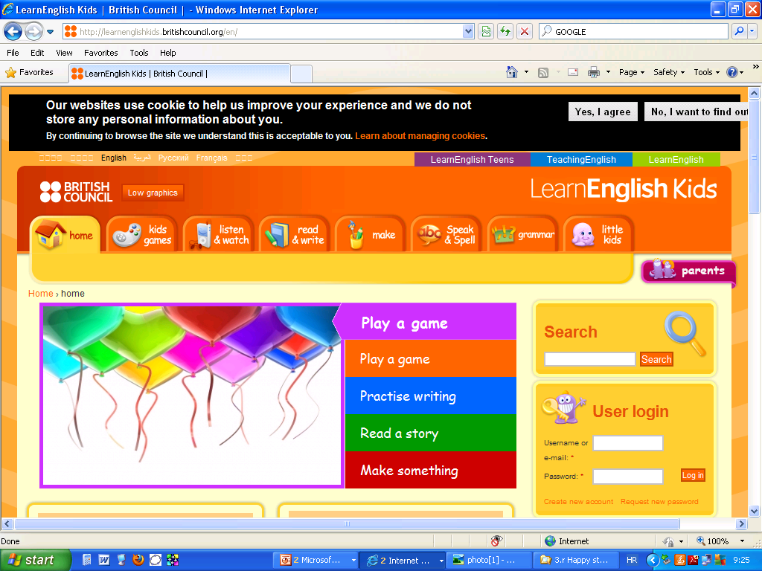

Slide 8
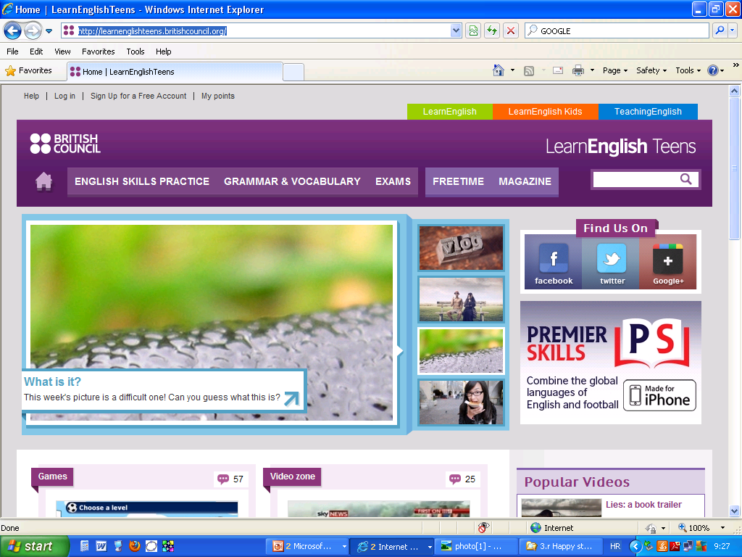

Slide 9
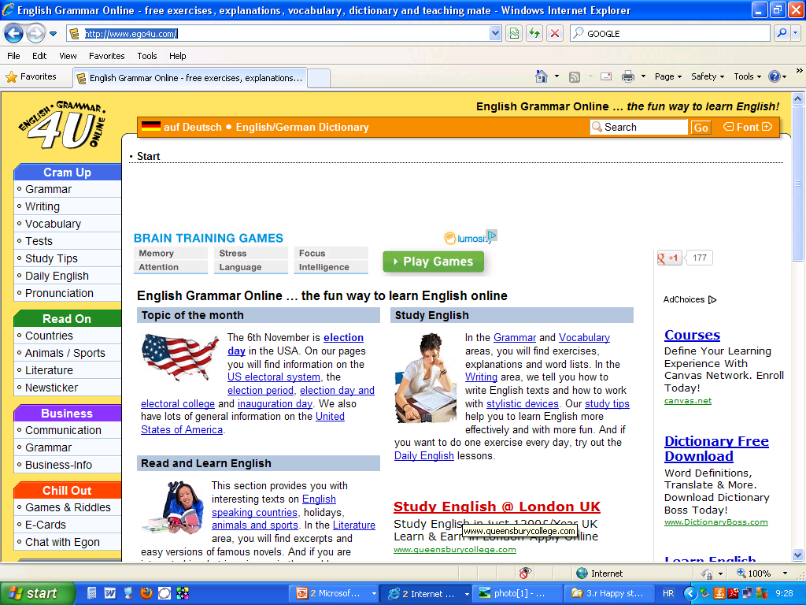

Slide 10
OCJENJIVANJE - pismeno
KRATKE PROVJERE – poslije svake obrađene cjeline (unit)
ocjena ide sa strane (prosjek u rubriku)
riječi
gramatika (ako ne pišemo veliki test)
diktat – povremeno
TESTOVI – 2 ocjene
Nakon 1 cjeline (1.pol) ili 2 cjeline (2.pol)
1 str. slušanje, razumijevanje,
2 str. gramatika

Slide 11
OCJENJIVANJE - usmeno
PROJEKTI – 2 ocjene usmeno i pismeno
U 1. polugodištu jedan, u 2. polugodištu 2 projekta
Prezentacija – sat poslije testa ili po dogovoru
Slati na moj mail pps (ne cijele rečenice, natuknice) i sastavak (onako kako pričate)
tanja.school@gmail.com
Ponesite i na USB-u (u učionici njemačkog j. nema interneta).
Na prvom slajdu naslov, vaše ime, datum izrade.
Na zadnjem slajdu izvori.
Ako copy paste-ate na stranici gdje ste koristili prepisani tekst mora biti naveden i izvor, a isto se odnosi i na slike

Slide 12
OCJENJIVANJE - usmeno
Pročitati i prevesti 1 tekst (2-5 odabrati i pripremiti)
ILI pripremiti dijalog (web stranica škole)
prepričati 1 tekst / odgovoriti na pitanja
Pokazati rječnik, kartice – 10 riječi

Slide 13
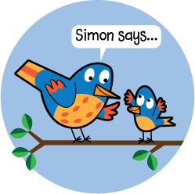
Děkuji za pozornost

